Slide 1
Великая французская революция
Презентацию подготовили: Куликова Е., Третьякова П.

Slide 2
Причины французской революции
кричащая роскошь аристократии на фоне народной нищеты.
нерешенность крестьянского вопроса: постепенное становление и обогащение третьего сословия, политические права которого в конце концов пришли в противоречие с его экономическими возможностями.
утрата авторитета королевской властью:
— нехаризматичнось короля
— расточительность королевы
безработица во Франции
неурожай 1788 года, повлекший за собой подорожание продуктов
пример революционной борьбы за независимость Северо-Американских штатов и провозглашенная Конгрессом США «Декларация Независимости».
Государственные долги
деятельность так называемых «философов-просветителей», чьи философские, экономические трактаты, художественные произведения, памфлеты обличали существующие порядки, призывали к их изменению.
— Монтескье (1689-1755)
— Вольтер (1694-1778)
— Дидро (1713-1784)
— Гельвеций (1715-1771)
— Ламетри (1709-1751)
— Руссо (1712-1778)

Slide 3
периодизация
I этап: 14 июля 1789 г. – по 10 августа 1792 г. – Конституционный;
II этап: 10 августа 1792 г. – по 3 июня 1793 г. – Жирондистский;
III этап: 3 июня 1793 г. – по 28 июля 1794 г. – Якобинская диктатура;
IV этап: 28 июля 1794 г. – по 9 ноября 1799 г. – Режим Директории;
V этап

Slide 4
Ход Великой Французской революции. I этап
1789, 5 мая — Созыв Генеральных штатов
1789, 17 июня — Превращение Генеральных штатов в Национальное учредительное собрание
1789, 14 июля — Парижское восстание. Взятие Бастилии

Slide 5
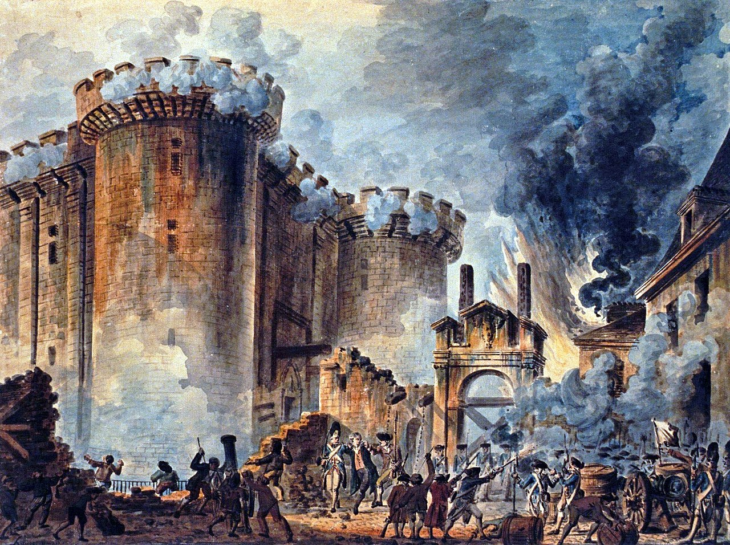
Взятие бастилии
«Граждане! Время не терпит; отставка Неккера — все равно что набат Варфоломеевской ночи для патриотов! Сегодня вечером все швейцарские и немецкие войска выступят с Марсова поля, чтобы нас перерезать! Нам остается один путь к спасению — самим взяться за оружие! К оружию!».
Для многих поколений французов крепость была символом всевластия королей.

Slide 6
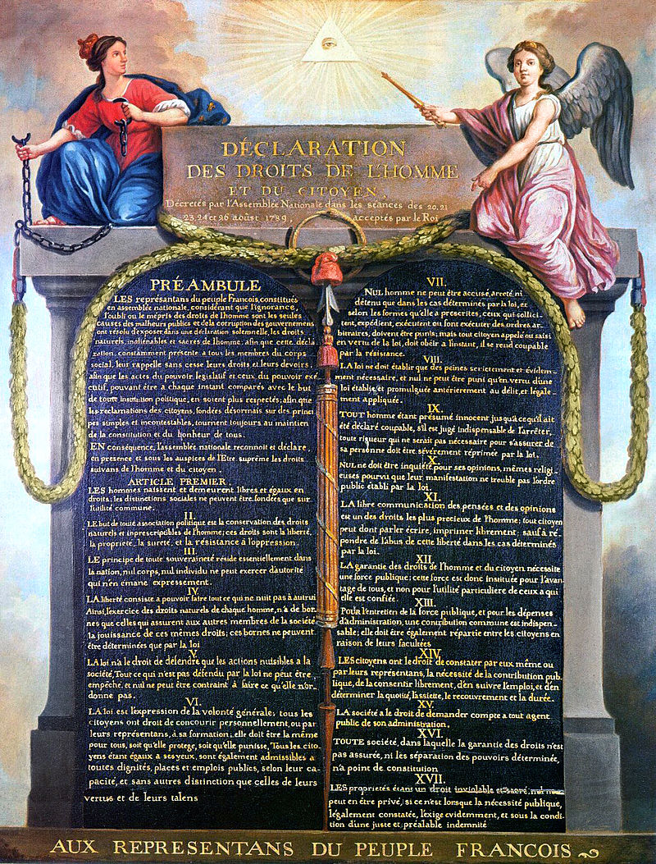
1789, 4 августа — Ликвидация абсолютизма. Утверждение конституционной монархии
1789, 24 августа — Утверждение Учредительным собранием Декларации прав человека и гражданина
Статья 1 Декларации гласила: «Люди рождаются и остаются свободными и равными в правах. Общественные различия могут быть основаны на общей пользе». В статье 2 говорилось: «Целью всякого политического союза является сохранение естественных и неотъемлемых прав человека. Права эти суть: свобода, собственность, безопасность и сопротивление угнетению». Статья 3 провозглашала, что источник всей верховной власти «находится в нации». Статья 6 гласила, что «закон есть выражение общей воли», что все граждане равны перед законом и «должны одинаково допускаться ко всем занятиям, местам и общественным должностям». Статьи 7, 9, 10, 11 утверждали свободу совести, свободу слова и печати. Статья 15 провозглашала право граждан требовать отчета от каждого должностного лица. Последняя статья 17 объявляла, что «собственность есть нерушимое и священное право»

Slide 7
1789-1792 — Беспорядки по всей стране: крестьянские восстания, бунты городской бедноты, контрреволюционные заговоры — одних не устраивали половинчатость реформ, других — их радикализм. Угроза интервенции европейских монархий. В течение 1792-1792 гг. войну раздираемому революцией государству объявили: Пруссия, Сардиния, Великобритания, Австрия, Неаполитанское королевство, Испания, Нидерланды и некоторые германские княжества.
1791, 3 сентября — Утверждение королем конституции, разработанной ещё в 1789 году.
Принятие ряда декретов, касавшихся прав буржуазии и плебса. В частности, было ликвидировано сословное деление, конфисковано церковное имущество, духовенство перешло под контроль светских органов власти, было отменено старое административное деление страны и упразднены цеха, отменены феодальные повинности

Slide 8
II этап французской революции
10 августа 1792 года произошло окончательное свержение монархии путем очередного восстания и создание Парижской коммуны.
*Парижская коммуна (здесь) - муниципальное правление города Парижа.
В тоже время была написана «Марсельеза», ставшая гимном сначала Великой французской революции, а затем — Франции. В Париж её принес батальон из Марселя, принявший участие в свержении монархии.
Провозглашение Франции республикой 21 сентября 1792 года.
Казнь последнего короля династии Бурбонов Людовика ХVI 21 января 1793 г..
Продолжение крестьянских выступлений, вызванных нищетой, безземельем и голодом. Бедняки захватывали имения своих господ и делили общинную землю. Горожане также бунтовали, требуя установления твердых цен на продукты.
Противостояние якобинцев и жирондистов.

Slide 9
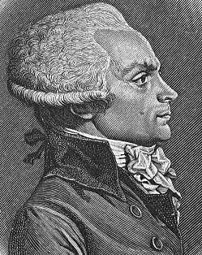
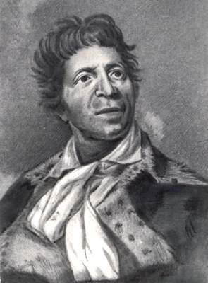
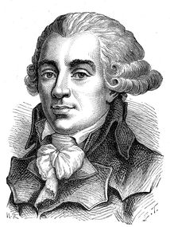
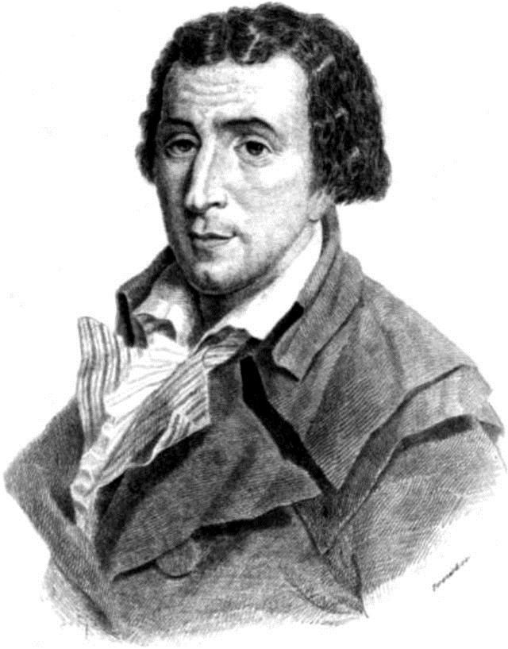
Якобинцы и жирондисты
М. Робеспьер
Ж. П. Марат
П.В. Верньо
Ж.П. Бриссо
Отстаивали интересы рабочих и крестьян, а также выступали за дальнейшее развитие революции, поскольку их требования оставались неуслышанными
Выступали на стороне торговой, промышленной и земледельческой буржуазии.
Эта партия желала скорейшего окончания революции и установления политической стабильности.

Slide 10
III этап: Якобинская диктатура
1793, 6 апреля — создан Комитет общественного спасения во главе с Дантоном.
1793, 2 июня — к власти пришли якобинцы.
1793, 24 июня — якобинский Конвент принял новую конституцию с предшествующей ей Декларацией прав человека и гражданина.
1793, 10 октября — Комитет общественного спасения потребовал чрезвычайных полномочий и провозгласил себя революционным правительством.
1793, 16 октября — Казнь королевы Марии-Антуанетты.
1794, 12 июня — Декрет об упрощении судопроизводства. отмены предварительного допроса, упразднении защиты по делам революционного трибунала.
Всего за время Якобинской диктатуры во Франции погибли примерно 35–40 тысяч человек. Посредством Революционного Трибунала лидеры Террора, обладая широкими диктаторскими полномочиями, использовали их для применения массовых казней «врагов революции» и политических репрессий. После увеличения количества репрессий в июне и июле 1794 года (период, называемый «Большой террор»), их деятельность закончилась в результате переворота 9 термидора II года (27 июля 1794 года), в ходе так называемой «термидорианской реакции», после которого был казнен Робеспьер.

Slide 11
IV этап: Режим Директории
Диктатура, репрессии и настроили против режима якобинцев крестьян. В результате, возник заговор, направленный на свержение правительства Робеспьера.
1794, 27 июля — Термидорианский переворот, вернувший к власти крупную буржуазию. Великая французская революция закончилась.
1794, 28 июля — Жертвами террора стали 25 якобинцев.
1794, 29 июля — Казнены ещё 70 членов Коммуны Парижа.
Термидорианский переворот привел к власти умеренных республиканцев и буржуазию. Они создали новый орган управления — Директорию.
Правление Директории закончилось 9 ноября 1799 года, когда в республике произошёл очередной переворот. Его возглавил генерал армии Наполеон Бонапарт, пользующийся огромной популярностью среди солдат. Опираясь на военных, ему удалось захватить власть в Париже, что стало началом новой эпохи в жизни страны.

Slide 12
Итоги революции
Установление республиканского строя;
Формирование органов власти, формируемых на основе избирательного права;
Принятие первых конституций, положения которых гарантировали гражданам равенство перед законом и возможность пользоваться национальными богатствами;
Ликвидация монархии;
Принятие Декларации прав человека и гражданина.

